Slide 1
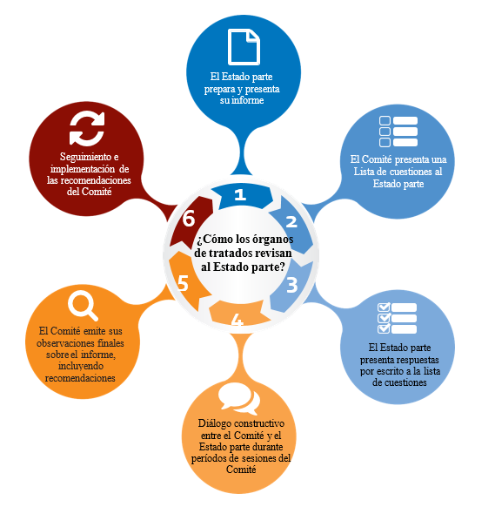
Ciclo de informes

Slide 2
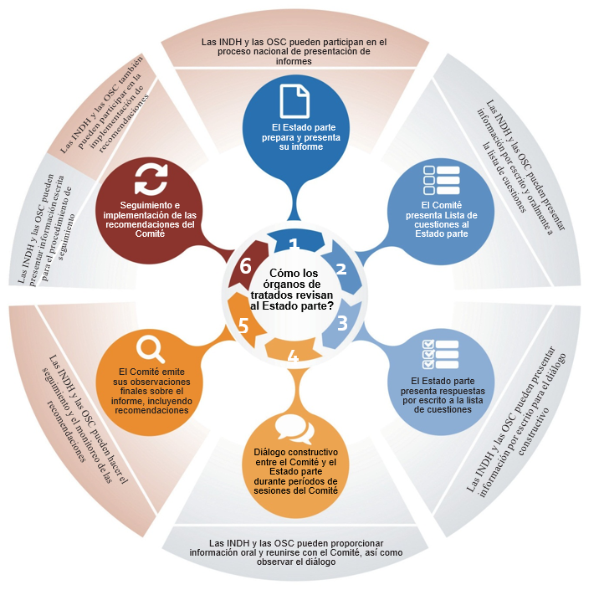
Ciclo de informes con las partes interesadas

Slide 3
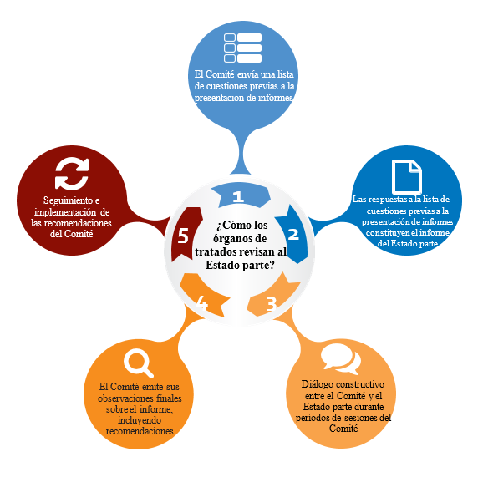
El procedimiento simplificado

